Slide 1
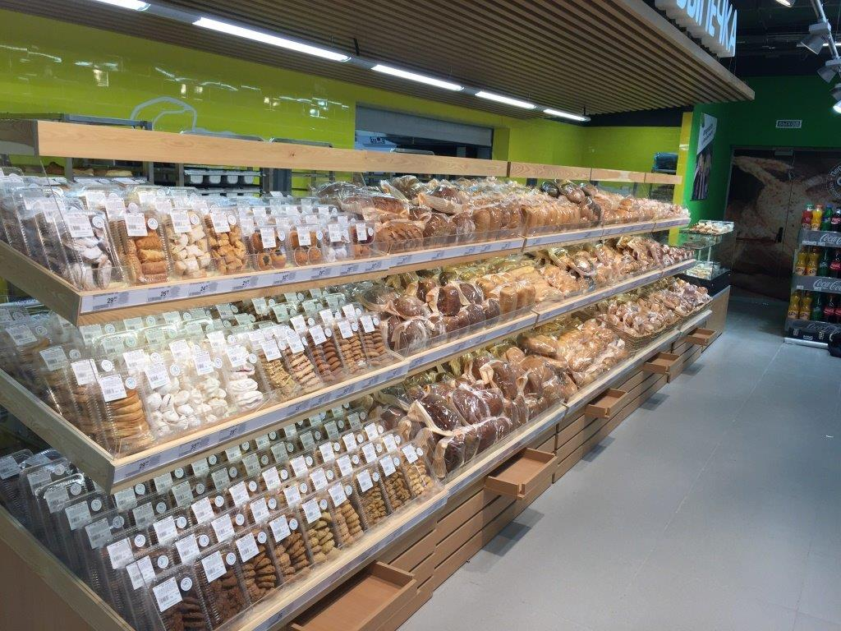

Принципы и условия размещения продукции местных товаропроизводителей в торговых сетях Компании Х5 Retail Group

Slide 2
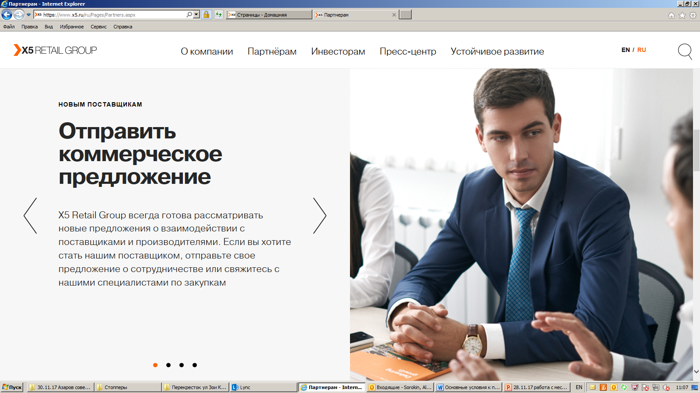
Коммерческое предложение
Поставщики могут отправить коммерческое предложение, воспользовавшись специальным сервисом на сайте Компании X5 Retail Group, заполнив в форме все вкладки и ответив на все вопросы
https://www.x5.ru/ru/Pages/Partners/SubmitProposal.aspx

Slide 3
Принципы отбора поставщиков для магазинов Х5
Единые стандарты
Компания осуществляет отбор Поставщиков на основании единых критериев, сформированных исходя из целей экономической эффективности. Не допускается отказ от заключения договора поставки по основаниям, не предусмотренным законодательством РФ и настоящей Политикой.
Конфиденциальность
Руководствуясь принципами прозрачности и открытости во взаимоотношениях с Поставщиками, Компания признает право Поставщика на коммерческую тайну и конфиденциальность предоставленной им Компании информации.
Прозрачность и открытость
В процессе взаимодействия с Поставщиками Компания обеспечивает им доступ к информации о принципах выбора Поставщика, к проекту договора поставки, а также к другой существенной для сотрудничества информации, размещенной на официальном сайте Компании.
Эффективность
Компания стремится реализовывать через свои торговые сети качественные товары по экономически обоснованным ценам путем отбора наиболее выгодных условий сотрудничества с Поставщиками. Компания прилагает все усилия, чтобы оптимизировать издержки на этапах поставки товаров от производителя до розничного покупателя.
Разумная предусмотрительность
В пределах возможного и должного Компания осуществляет проверку Поставщиков, товаров, в том числе условий производства товаров, на предмет добросовестности Поставщиков и соблюдения ими и производителями товаров требований законодательства Российской Федерации, Таможенного союза и пр. При этом при выборе контрагента предпочтение отдается тем Поставщикам, которые осуществляют торговую деятельность достаточно длительное время и зарекомендовали себя на рынке как надежные партнеры, ориентированные на долгосрочное сотрудничество с покупателями.

Slide 4
Процесс выбора Поставщика для магазинов Х5
Процесс выбора поставщиков осуществляется 2 способами
Компания самостоятельно осуществляет поиск потенциальных Поставщиков, поставляющих необходимые товары, в следующих случаях:
- Если товары не представлены в Компании, но потребность в них существует, либо представлены, но требуется увеличение объемов поставляемых товаров, в том числе в связи с открытием новых торговых объектов, либо замещение его другими товарами в связи с выявлением нарушений, предъявляемых к товарам, либо неисполнением или ненадлежащим исполнением другими Поставщиками обязательств по договору поставки.
- Возникновения у Компании потребности в поиске потенциальных поставщиков в иных случаях.
При этом Компания производит подбор Поставщиков либо путем поиска в открытых источниках, либо в базе коммерческих предложений, поступающих в Компанию.
Поставщик инициирует сотрудничество с Компанией через отправку коммерческого предложения.
Поставщики могут отправить коммерческое предложение, воспользовавшись специальным сервисом на сайте Компании, заполнив в форме все вкладки и ответив на все вопросы https://www.x5.ru/ru/Pages/Partners/SubmitProposal.aspx

Slide 5

Условия отбора Поставщиков для магазинов Х5
Правовое положение и репутация Поставщика:
Поставщик зарегистрирован в установленном порядке в качестве юридического лица или индивидуального предпринимателя;
Поставщик не находится в стадии ликвидации;
В отношении Поставщика не введены (не открыты) процедуры банкротства;
Отсутствие фактов неисполнения или ненадлежащего исполнения Поставщиком принятых на себя обязательств перед Компанией или другими участниками рынка;
Отсутствие информации о предъявлении к Поставщику антимонопольными, налоговыми, таможенными и иными государственными органами претензий о нарушении требований законодательства, обязательных для исполнения Поставщиком.
Ценовое предложение:
Закупочная цена товаров должна быть конкурентоспособной.
Товарное предложение:
Качество товаров должно соответствовать требованиям санитарных, технических и всех иных применимых норм и стандартов Российской Федерации, Таможенного союза, ЕАЭС.
Компания вправе проводить аудит производства с участием представителей Компании и независимых аудиторов.
Товар должен соответствовать требованиям к товарам, содержащимся на сайте Компании указанным в настоящей Политике или предоставленным Поставщику по запросу.
Основания отказа от сотрудничества с конкретным Поставщиком:
Наполненность ассортиментной матрицы на момент обращения Поставщика (такие же (или аналогичные) товары поставляются Компании в достаточном объеме другими Поставщиками).
Несоответствие Поставщика одному или нескольким условиям отбора, установленным настоящей Политикой.
Предоставление недостоверной информации о Поставщике, товаре, результатах аудита производства или др. информации

